Slide 1
用于深度学习图像增强的对抗策略梯度
Adversarial Policy Gradient for Deep Learning Image Augmentation
刘庭烽
191250093

Slide 2
目 录
CONTENTS
一
二
三
简介
算法
实现

Slide 3
一
简介

Slide 4
简介
在医学成像中，数据集的大小是有限的，标签往往是不确定的，现有的图像增强方法仍然有很大的改进空间，在最大限度地获取信息的同时还要防止过拟合。
论文作者Kaiyang Cheng等人提出了一种新的基于强化学习的图像增强框架，使用对抗策略梯度增强(APGA)的方法，用于医学图像分类。
作者使用一个弱监督的语义分割网络作为agent，将masks作为输出，优化目标是最大化分类网络的奖励信号。在作者的优化下，分类网络学会了掩盖图像中不重要的特征。
.

Slide 5
简介
通常，图像增强可以包括添加噪声、图像变换(如缩放或裁剪)、图像遮挡和attention masking。前三种方法的应用是有限的，因为它们通常依赖于领域知识来定义适当的特征和增强的程度。最后一种方法需要对兴趣区域(ROI)进行密集分割掩码。然而，与分类任务相关的ROI并不是预先确定的。
作者提出的图像增强框架利用对抗奖励来弱监督分割网络并创建这些ROI。其中，他们提出了一种联合强化学习策略APGA，用于训练分类网络，以提高分类任务的准确性。
.

Slide 6
二
算法

Slide 7


算法：策略梯度训练
优化目标为最大化期望奖励和找到最优分割策略：
该策略通过反向传播来学习，它要求期望奖励的梯度和模型参数相关。梯度定义如下:
期望奖励无法估计，需要利用负对数似然损失来近似。该负对数似然损失关于模型参数是可微的，并可以由奖励信号适当加权。
.

Slide 8

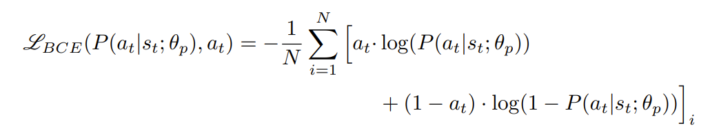
算法：策略梯度训练
综上，可得到损失函数：
将二元交叉熵代入得到：
因此，可以利用mask图像样本分类与原始样本标签之间交叉熵损失，用梯度下降法更新分类模型参数 。
.

Slide 9

算法：对抗奖励
作者提出了一个稳定的对抗奖励：将原始图像和mask图像批量输入到分类模型中，分别产生loss，奖励函数定义为：
为减少训练的方差，加入基线b_t。同时，因为我们不希望模型掩盖所有像素，因此加入对所有像素掩盖的惩罚，最终奖励函数定义为：
在分类网络的训练中，得到的奖励与masks质量密切相关。
.

Slide 10
三
实现

Slide 11
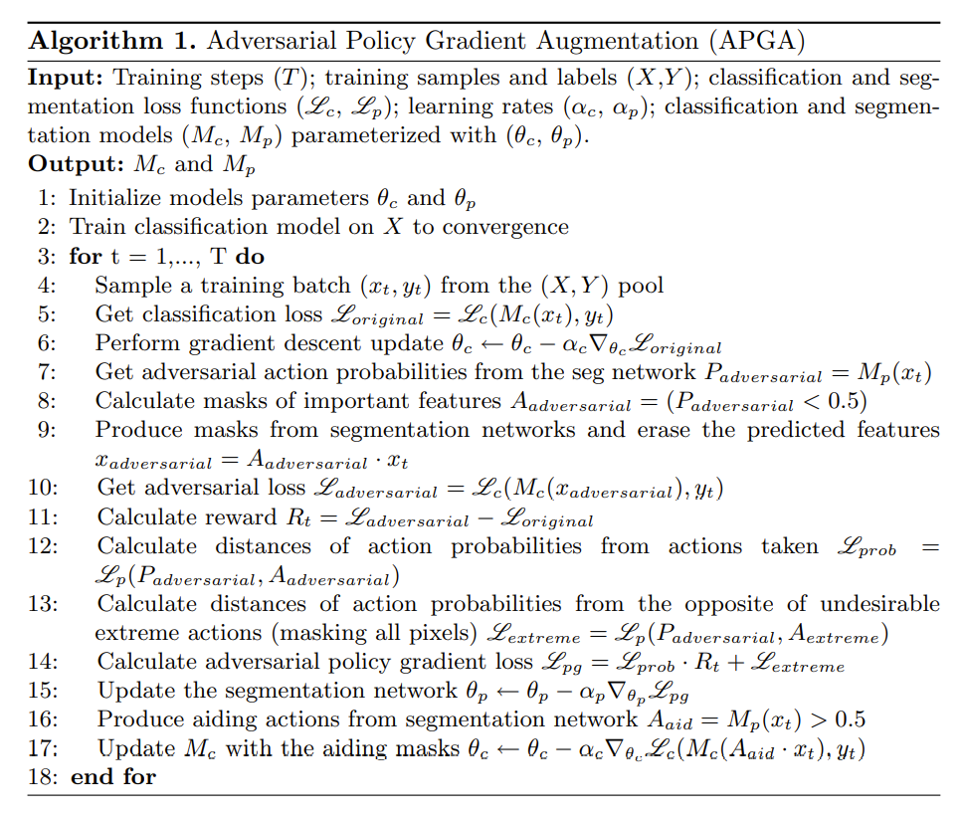
算法流程
.

Slide 12
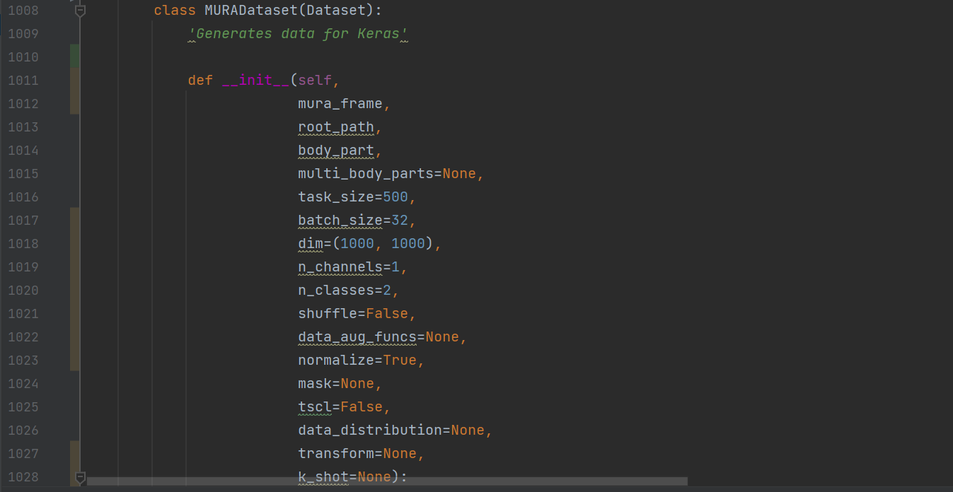
实现细节
在数据输入的处理上，我参考了论文提供的源码框架，使用源码框架中关于图像数据预处理的模块该模块处理图像输入，并生成内部类MURADataset的实例。下图为MURADataset类的定义。
.

Slide 13
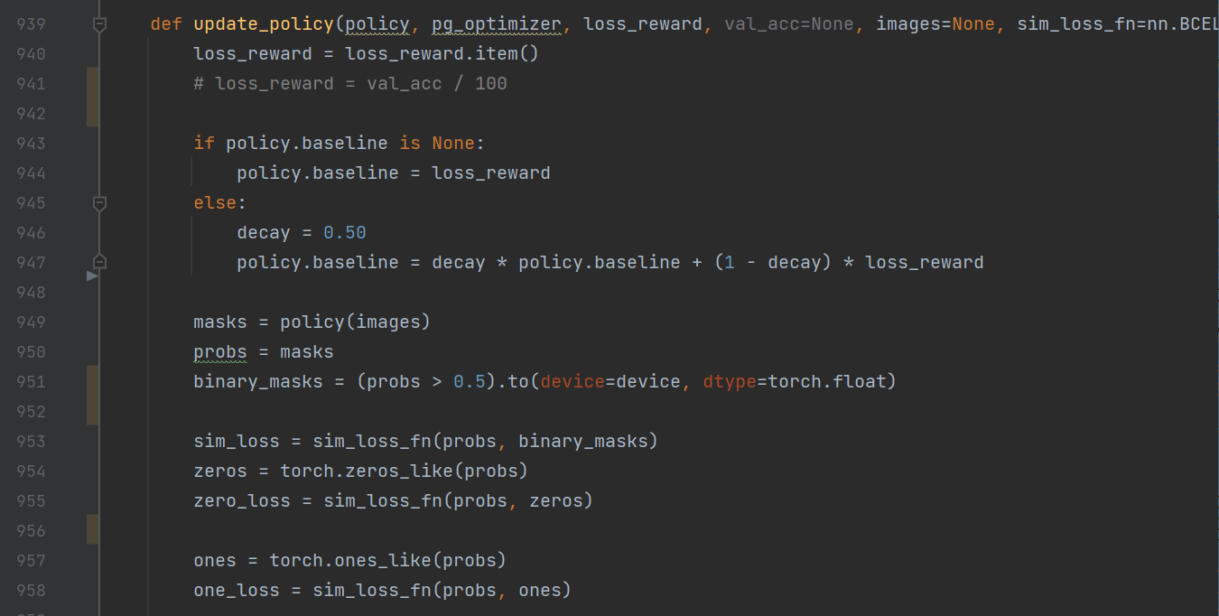
实现细节
在模型训练上，我自主实现了模型训练中两个最关键的步骤：策略梯度训练和奖励函数设置。下图为策略梯度训练的方法。
.

Slide 14
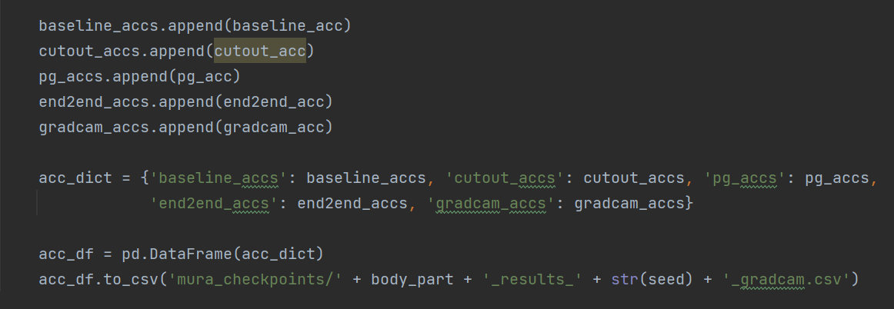
实现细节
在数据输出的处理上，我参考了论文提供的源码框架，沿用源码框架中将模型保存为.pth文件的做法。同时，我对准确率的输出做出了改进，使用csv文件保存各个模型的准确率。下图为输出结果的过程。
.

Slide 15
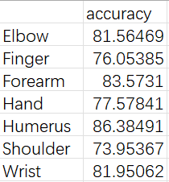
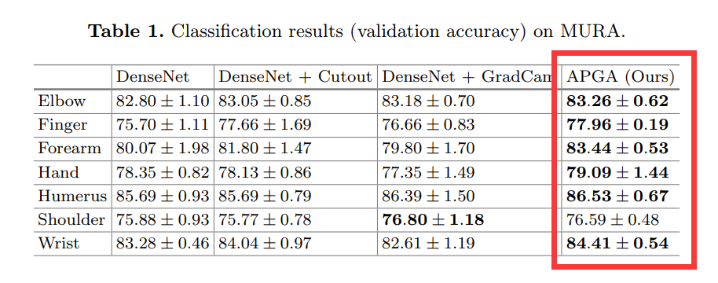
工具验证
我使用了斯坦福的MURA数据集，与论文作者使用的数据集一致。
由于硬件所限，我使用cpu来运行深度学习，耗时超过一天；论文作者使用泰坦运行深度学习，耗时30分钟。
最终能够较好地复现论文的模型准确率。下面左图为我的运行结果，右图为论文作者的运行结果。
.

Slide 16
敬请批评指正
谢谢
刘庭烽
191250093

